Slide 1
Детская литература - проект
Анна Коничкова
469891

Slide 2


Радуга по-новому 1
Учебник на уровне A1 для учеников начальных школ, гимназистов или студентов средних школ.

Slide 3
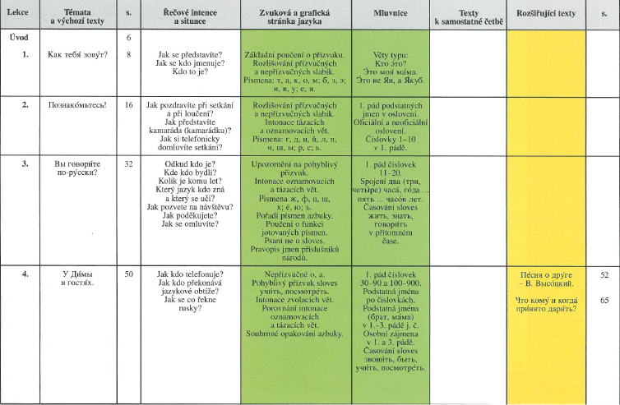
Содержание учебника

Slide 4
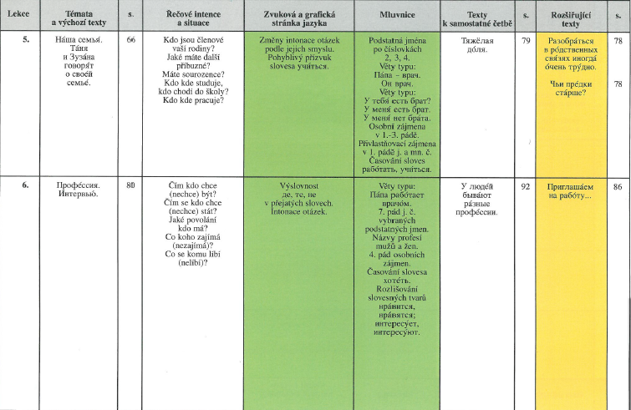
Содержание учебника

Slide 5
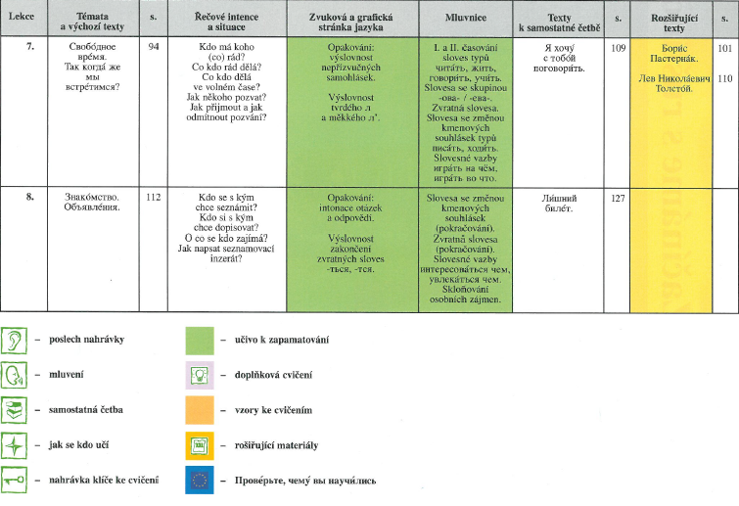
Содержание учебника

Slide 6
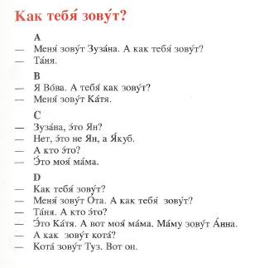

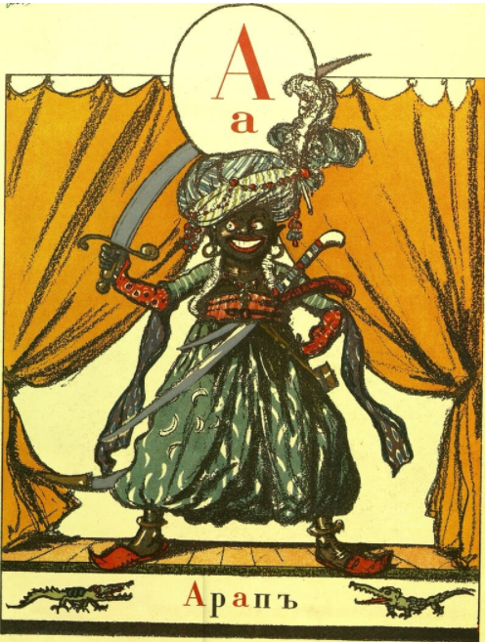


Лекция 1
Пример использования текста:
Ученики могут разделится по парам. Каждая пара выбирает одну букву (А, B, C, D). На основе того приготовит разговор, который потом сыграет в классе.
Темы: представление
Тексты в учебнике: «Как тебя зовут?»
Пример использования книги: Перед чтением текста из учебника учитель покажет ученикам книгу «Азбука в картинах» и объяснит буквы азбуки.

Slide 7
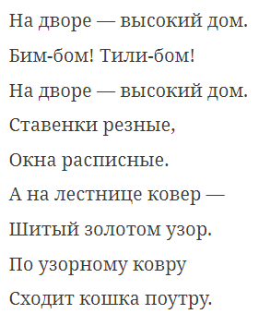
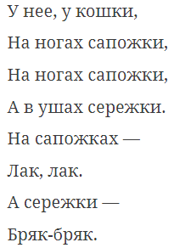
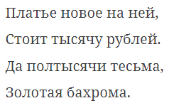
Лекция 2
Кот Шалун сидит на шторе,
Потому что Маша в школе.
Будет Маша после школы
Штопать шёлковые шторы.
Чок, чок, каблучок,
Наскочил на сучок.
Оторвался, поломался,
Чок, чок, каблучок.
Карл у Клары украл кораллы, а Клара у Карла украла кларнет.
Дали Лене платилин. Лена лепит апельсин.
Мама Милу мылом мыла. Мила мыла не любила.
Эти тексты можно использовать для обучения правильного произношения звуков [ш], [ч´], [л], [л´], [и] и [ы].
Темы: знакомство
Тексты в учебнике: скороговорки, басни «Чок чок каблучок» и «Кот Шалун сидит на шторе».
Часть сказки «Кошкин дом» (пьеса) С. Маршака. Ученики прочитают сказку и попробуют угадать значение незнакомых слов. Потом нарисуют, как выглядит кошка.

Slide 8
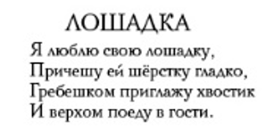
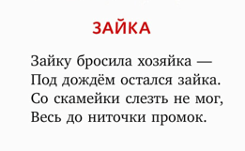
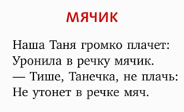
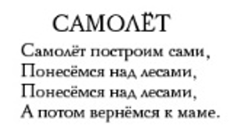
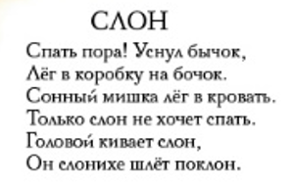
Лекция 3
Рыжий рыжик рыж не зря,
Рыжик – вестник сентября.
Два щенка, щекой к щеке,
Щиплют щётку в уголке.
Щи да каша – пища наша.
Эти тексты можно использовать для обучения правильного произношения звуков [ы], [ж], [р´], [ш´], [ш].
темы: Вы говорите по-русски?
тексты в учебнике: скороговорки
Чтобы закрепить правильное произношение, можно прочитать несколько стихотворений А. Барто.
Ученики могут работать по парам, в течении 10 минут выучить правильно читать одно стихотворение, и потом прочитать его своим одноклассникам.

Slide 9
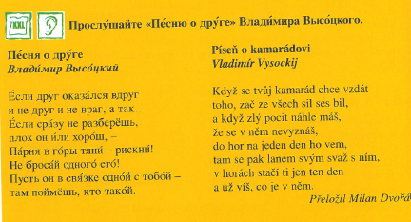
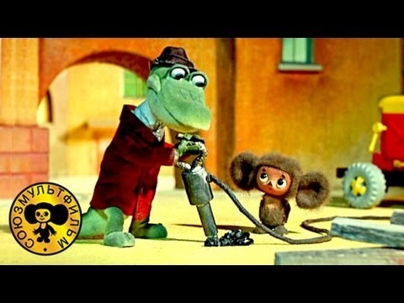
Лекция 4
Ученики прослушают Песню о друге Владимира Высоцкого. После того, каждый из них приготовит одно предложение о своём друге и скажет его перед классом.
тема: У Димы в гостях
тексты в учебнике: «Песня о друге» В. Высоцкого, текст о В. Высоцком
Учитель объяснит, кто такой Владимир Высоцкий и кто такие русские барды. Потом класс посмотрит сказку «Крокодил Гена и его друзья» Э. Успенского. Каждый из учеников получает рабочую бумагу со следующими вопросами, они должны правильно ответить.
Что делает крокодил в начале сказки? – а. спит, б. пoёт и играет на гармошку, в. катается на велосипеде
Какой подарок Гена получает от Чебурашки? – а. вертолёт, б. машину, в. телефон
Куда Гена и Чебурашка хотят присоединиться? – а. в школу, б. в танцевальный кружок, в. к пионерам
Какими они должны быть, чтобы быть у пионеров? – а. самыми лучшими, б. нормальными, в. красивыми
Что делал маленький ребёнок? – а. он лез по пожарной лестнице и в канал, б. ничего, в. спал
Что они строят? – а. вокзал, б. детскую площадку, в. машину
Что им в конце сказали пионери? – а. ничего, б. что они не могут присоединится к ним, в. что они могут присоединиться к ним

Slide 10
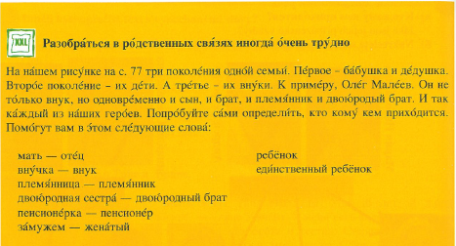
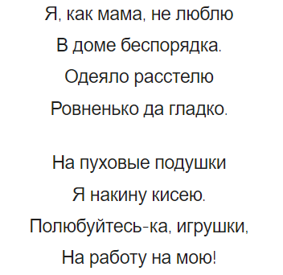
Лекция 5
Ученики прочитают эти тексты. Ученики потом нарисуют родословное дерево об их семье и расскажут об этом своим одноклассникам.
тема: Наша семья
тексты в учебнике: «Разобраться в родственных связах иногда очень трудно», «Чьи предки старше?», «Тяжёлая доля»
Ученики прочитают стихи Е. Благидиной про маму. Ученики будут работать по группам по 4 человек, и приготовят список того, что обычно мама делает. Каждая группа потом представит свои идеи своим одноклассникам.

Slide 11
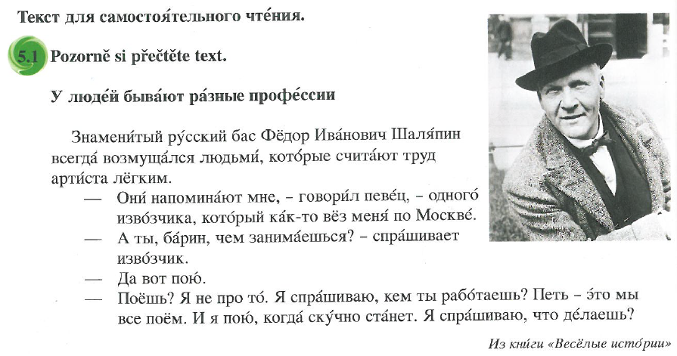
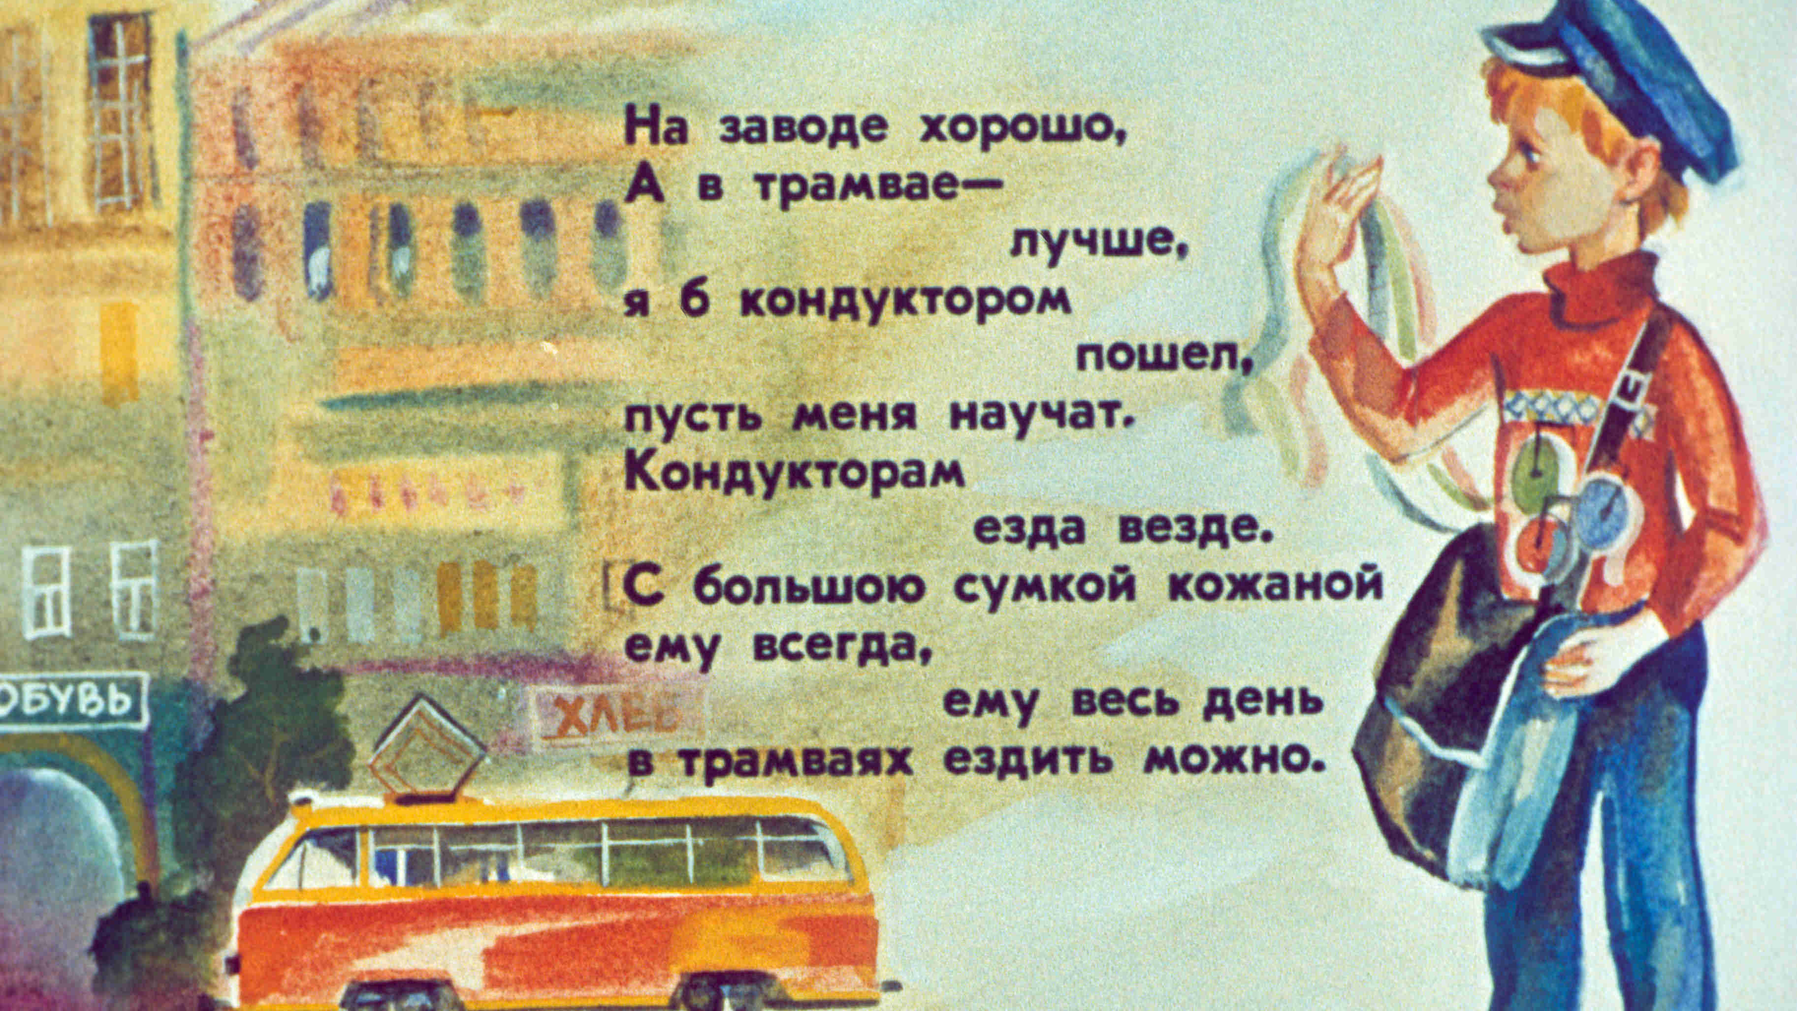
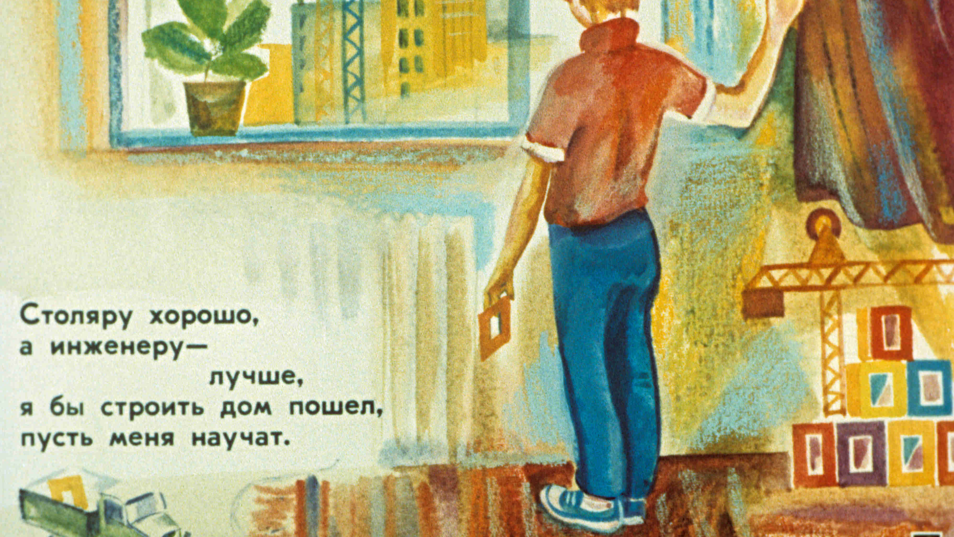
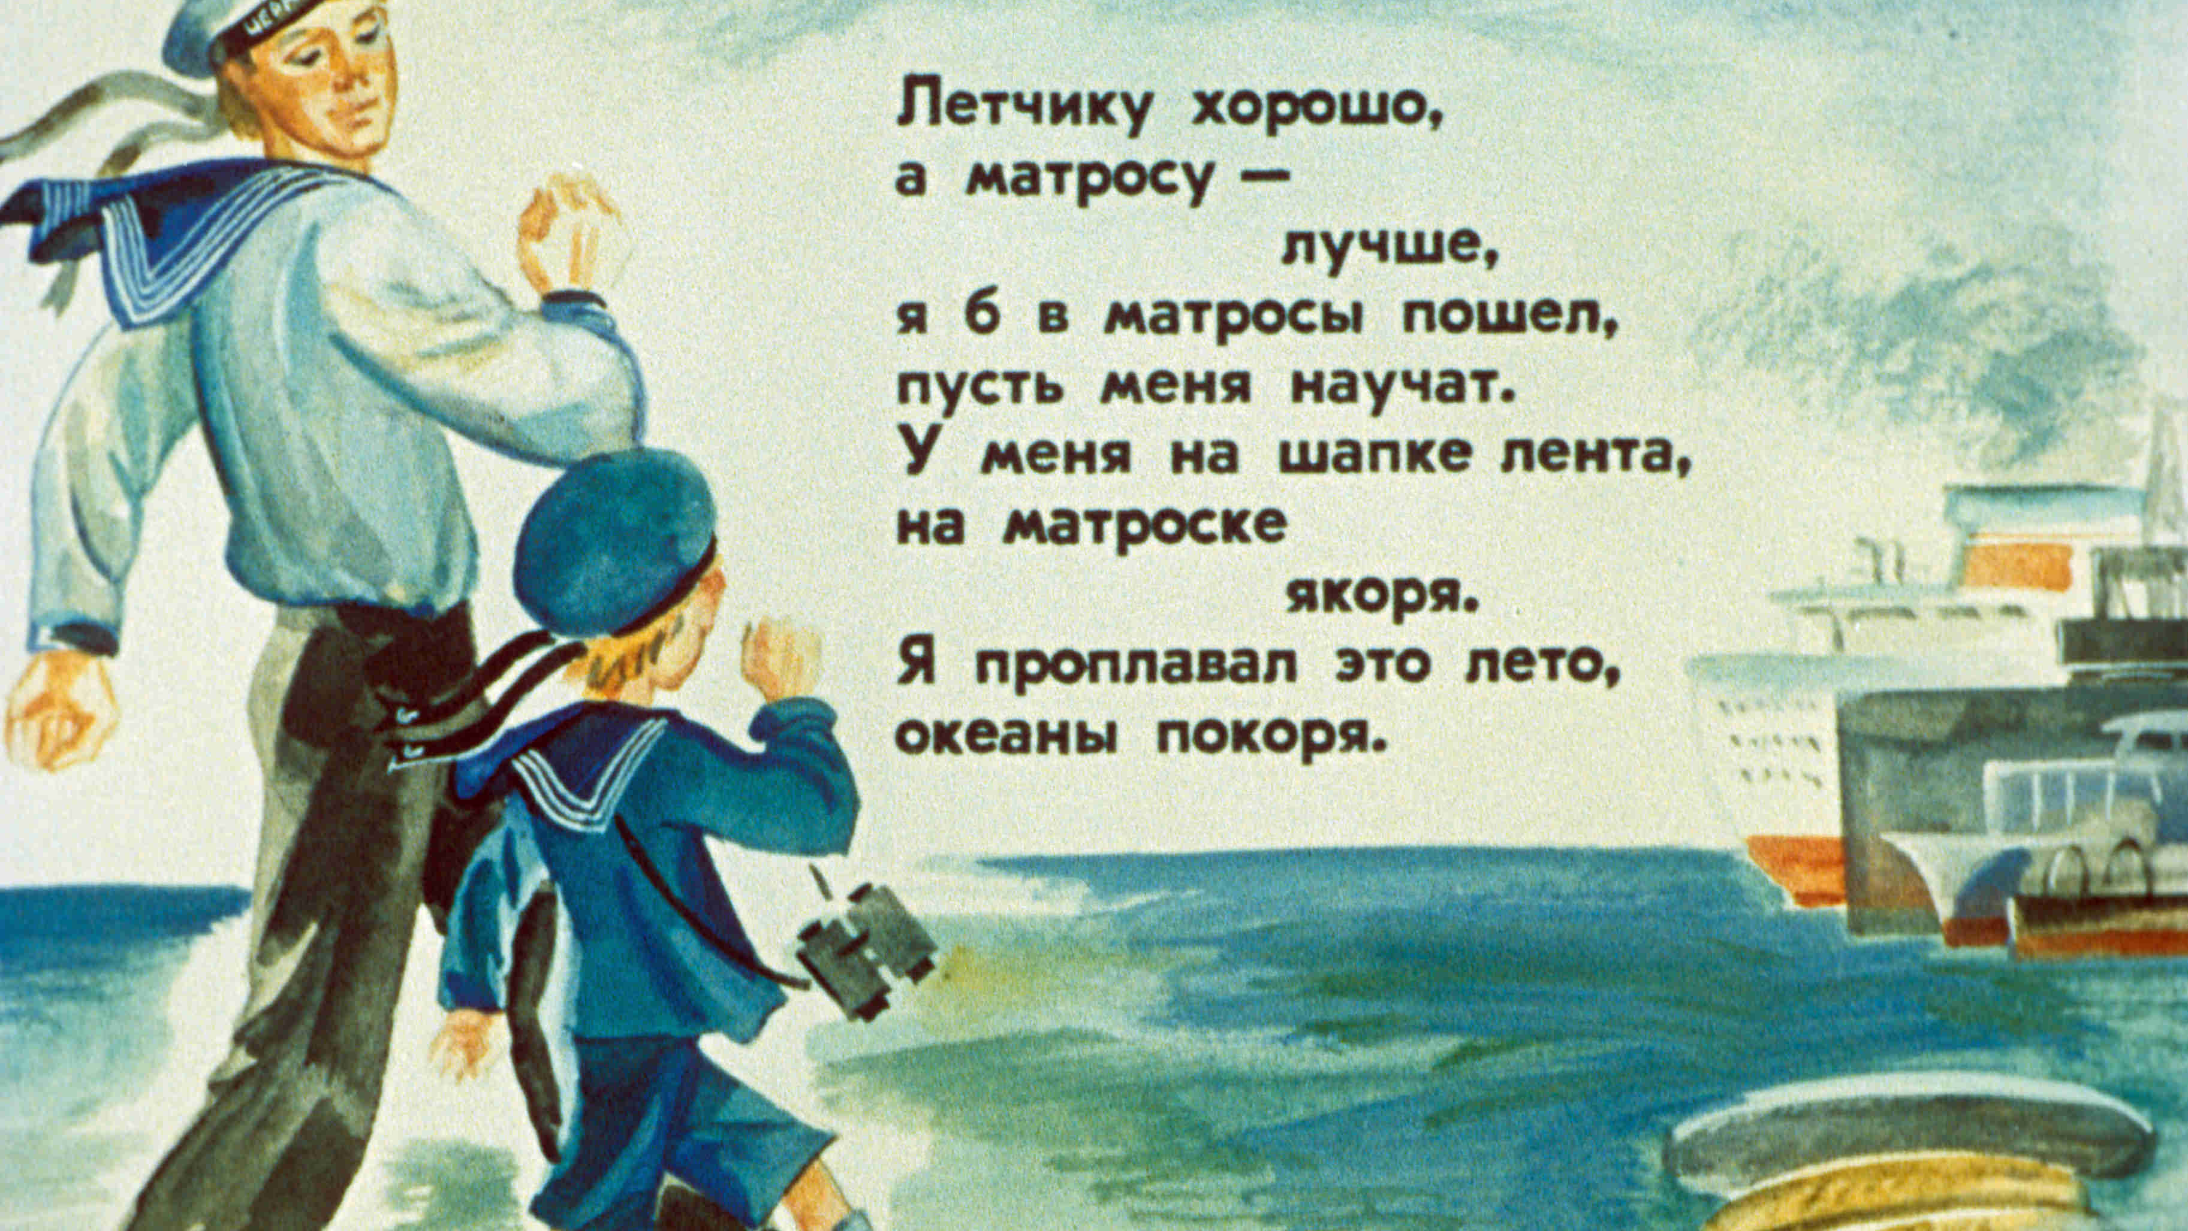
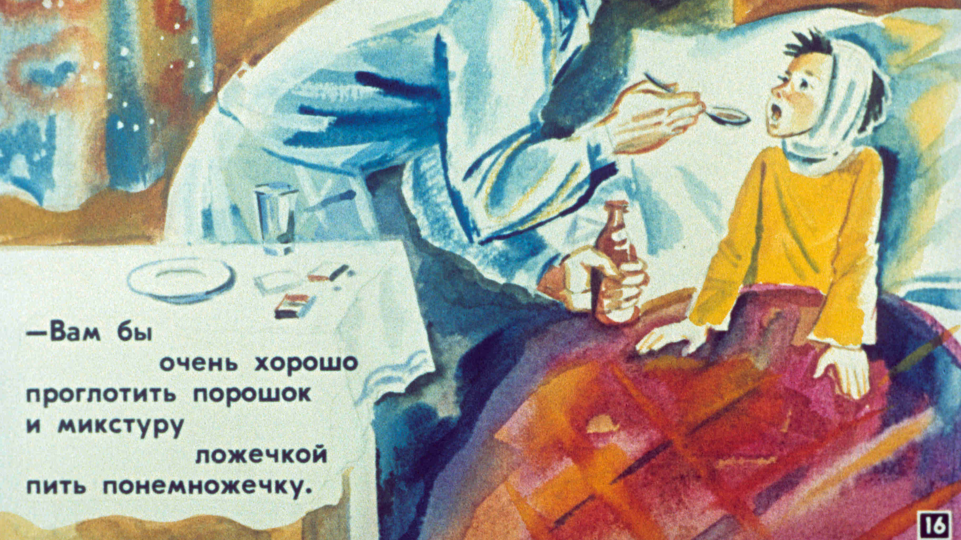
Лекция 6
Ученики прочитают текст и учитель их спрашивает, считают ли они пение действующей профессией. Почему да / нет?
тема: Профессия
тексты из учебника: «У людей бывают разные профессии»
Учитель показывает ученикам картинки со стихами Маяковского. У каждой картинки учитель спрашивает учеников вопросы:
Где ещё бывает кондуктор? Кто из вас бы хотел стать кондуктором?
Какая разница между столяром и инженером?
Как вы думаете, лучше быть лётчиком или матросом? Почему?
Какие плюсы и минусы у работы врачей?
Наконец каждый из учеников скажет, чем бы он хотел стать и почему.
1.
2.
3.
4.

Slide 12

Лекция 7
Ученики прочитают эти две басни Пушкина и Голя. Учитель потом даст основную информацию об А. С. Пушкиным и представит ученикам его самые известные произведения.
тема: Свободное время
тексты из учебника: басня Пушкина и Голя, текст о Б. Пастернаке, текст о Л. Н. Толстом
Ученики получают Сказку о рыбаке и рыбке А. С. Пушкина. Они будут её читать и слушать одновременно. Потом они будут работать по парам и перескажут друг другу о чём была эта сказка. Наконец вес класс перескажет сказку вместе.
По этой ссылке можно прочитать и прослушать Сказку о рыбаке и рыбке:
https://nukadeti.ru/skazki/puskin_skazka_o_rybake_i_rybke

Slide 13
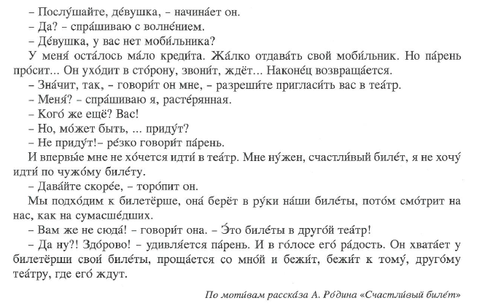
Лекция 8
тема: Знакомство
тексты из учебника: текст по мотивам рассказа А. Родина «Счастливый билет»
Ученики прочитают и прослушают одновременно сказку про Золушку. Учитель потом спрашивает, когда Золушка познакомилась с принцем и каким образом это произошло.
По этой ссылке можно прочитать и прослушать сказку про Золушку:
https://nukadeti.ru/skazki/grimm-zolushka

